Slide 1
Функциональная грамотность (определение 1)
Леонтьев А.А.: «Функционально грамотный человек — это человек, который способен использовать все постоянно приобретаемые в течение жизни знания, умения и навыки для решения максимально широкого диапазона жизненных задач в различных сферах человеческой деятельности, общения и социальных отношений»

Slide 2
Функциональная грамотность (определение 2)
Новый словарь методических терминов и понятий: «ФУНКЦИОНАЛЬНАЯ ГРАМОТНОСТЬ. Способность человека вступать в отношения с внешней средой и максимально быстро адаптироваться и функционировать в ней. В отличие от элементарной грамотности как способности личности читать, понимать, составлять короткие тексты и осуществлять простейшие арифметические действия, Ф.г. есть уровень знаний, умений и навыков, обеспечивающий нормальное функционирование личности в системе социальных отношений, который считается минимально необходимым для осуществления жизнедеятельности личности в конкретной культурной среде»

Slide 3
Функциональная грамотность (определение 3)
Виноградова Н.Ф.: «Функциональная грамотность сегодня — это базовое образование личности <…> Ребенок <…> должен обладать:
- готовностью успешно взаимодействовать с изменяющимся окружающим миром …;
- возможностью решать различные (в том числе нестандартные) учебные и жизненные задачи…;
- способностью строить социальные отношения…;
- совокупностью рефлексивных умений, обеспечивающих оценку своей грамотности, стремление к дальнейшему образованию…»

Slide 4
Функциональная грамотность (определение 4)
Определение функциональной грамотности в исследовании PISA заложено в основном вопросе, на который отвечает исследование: «Обладают ли учащиеся 15-летнего возраста, получившие обязательное общее образование, знаниями и умениями, необходимыми им для полноценного функционирования в современном обществе, т.е. для решения широкого диапазона задач в различных сферах человеческой деятельности, общения и социальных отношений?»

Slide 5
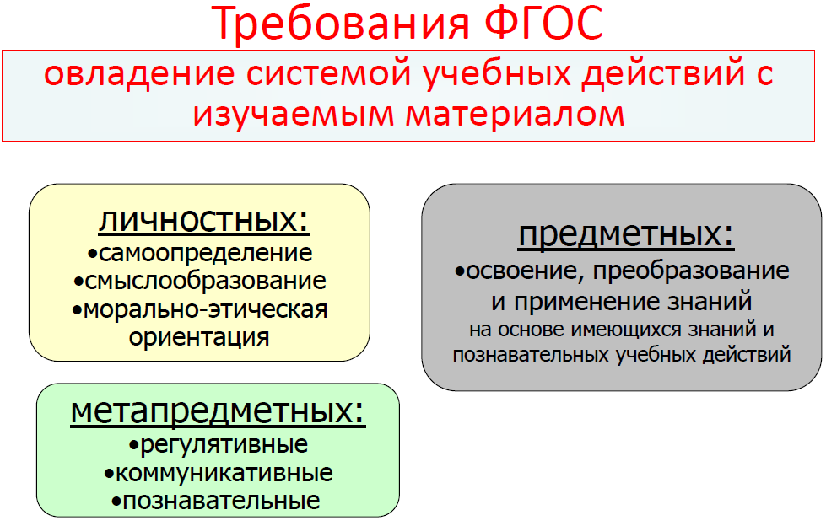
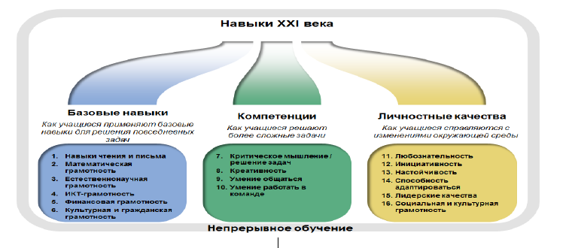
Содержательная и критериальная база оценки качества образования
ОЭСР 2030
Через оценку качества образования система образования настраивается на новые результаты.

Slide 6
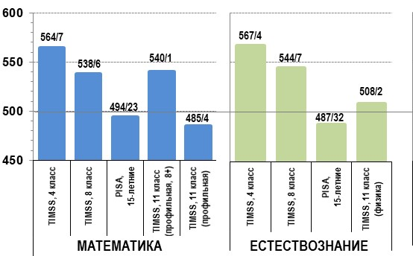
Результаты российских учащихся по отдельным областям содержания образования (2015-2016 годы)

Slide 7
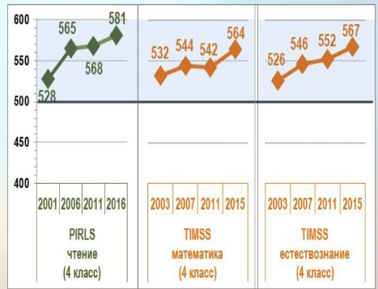


Динамика результатов российских учащихся за период с 1995 по 2016 годы

Slide 8
Усиление внимания к формированию функциональной грамотности
Около пятой части выпускников основной школы не достигают порогового уровня функциональной грамотности (по каждой области - математической, естественнонаучной и читательской) и около трети учащихся по одной из областей.
по результатам исследования PISA - 2015

Slide 9
Уровни функциональной грамотности в исследовании PISA
Самостоятельно мыслящие и способные функционировать в сложных условиях
600
4 уровень – проявляется способность использовать имеющиеся знания и умения для получения новой информации
Среднее значение
международной шкалы
500
2 уровень – пороговый, при достижении которого учащиеся начинают демонстрировать применение знаний и умений в простейших не учебных ситуациях
400

Slide 10
Распределение российских учащихся
15-летнего возраста по уровням функциональной грамотности (2015 год)

Slide 11
Распределение российских учащихся
15-летнего возраста по уровням функциональной грамотности (2000 – 2015 годы)

Slide 12
Результаты российских 15-летних учащихся по функциональной грамотности

Slide 13
Профиль познавательной деятельности
(по результатам TIMSS 2011-2015)
РАССУЖДЕНИЕ (REASONING)
Анализировать
Обобщать/уточнять
Интегрировать/
Синтезировать
Обосновывать
Решать нестандартные задачи
За счет активизации учебного процесса, уменьшения доли репродуктивных домашних заданий, репродуктивного контроля подготовки учащихся, изменения итоговой аттестации.

Slide 14
Вклад стран в глобальную выборку учащихся с наивысшими достижениями в естественнонаучной грамотности

Slide 15
Динамика результатов российских учащихся
11 классов за двадцать лет (1995-2015 годы)

Slide 16
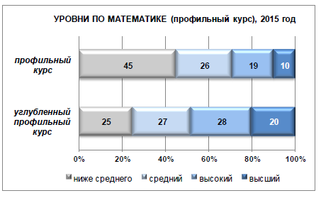
Распределение российских учащихся, изучавших профильные курсы математики, по уровням математической подготовки TIMSS
Высший
(625 и выше)
Высокий
(550 баллов)
Средний
(475 баллов)
Низкий
(400 баллов)

Slide 17
Распределение российских учащихся, изучавших профильные курсы физики по уровням подготовки TIMSS
Высший
(625 и выше)
Высокий
(550 баллов)
Средний
(475 баллов)
Низкий
(400 баллов)

Slide 18
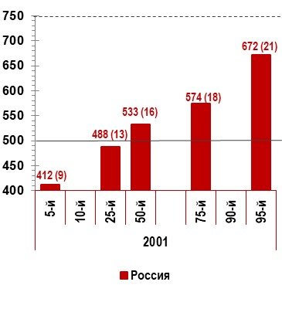
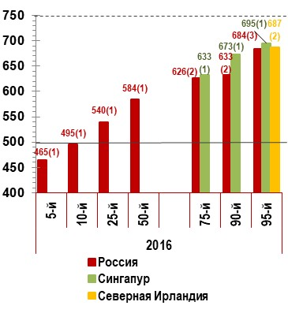

Динамика результатов российских учащихся с разным уровнем читательской грамотности (по процентилям)

Slide 19
Новый взгляд на образование

Slide 20
Естественнонаучная грамотность
(исследование PISA)
Естественнонаучная грамотность – это способность человека занимать активную гражданскую позицию по вопросам, связанным с естественными науками, и его готовность интересоваться естественнонаучными идеями. Естественнонаучно грамотный человек стремится участвовать в аргументированном обсуждении проблем, относящихся к естественным наукам и технологиям, что требует от него следующих компетентностей: научно объяснять явления, оценивать и планировать научные исследования, научно интерпретировать данные и доказательства.

Slide 21
Модель естественнонаучной грамотности исследования PISA-2015
От учащихся требуется продемонстрировать компетенции в определенном контексте
Контексты
Знания и отношение определяют результаты учащихся
Личные, местные/национальные и глобальные проблемы, как современные, так и исторические, которые требуют понимания вопросов науки и технологий.
Компетенции
Способность научно объяснять явления, применять методы естественнонаучного исследования, интерпретировать данные и использовать научные доказательства для получения выводов.
Отношение
Знания
Отношение к науке, которое характеризуется интересом к науке и технологиям, пониманием ценности научного изучения вопросов, там, где это необходимо, и осведомленностью о проблемах окружающей среды, а также осознанием важности их решения.
Понимание основных фактов, идей и теорий, образующих фундамент научного знания. Такое знание включает в себя знание о природе и технологиях (знание содержания), знание о методах получения научных знаний (знание процедур), понимание обоснованности этих процедур и их использования (методологическое знание).

Slide 22
У наших 4-классников спрашивают то, чему их не учат.
И они отвечают!
1. В программе «Окружающий мир» нет примерно 40% того, что есть в тестах TIMSS:
практически нет физики и химии;
не рассматриваются вопросы размножения и наследственности.
2. Объем российской программы (около 50 часов в 4 классе) примерно вдвое меньше, чем в Сингапуре, Корее и Японии, и втрое меньше, чем в Португалии.
Тесты TIMSS
Программа «Окружающий мир»

Slide 23
Например, группа заданий «Магниты», 5 класс
В TIMSS 4-классникам предлагаются задания, опирающиеся на знания учащихся о том, что:
магниты имеют два полюса и что одинаковые полюсы отталкиваются, а противоположные полюсы притягиваются;
магниты могут использоваться, чтобы притягивать некоторые металлические предметы.
Российские школьники выполняют подобные задания даже более успешно, чем учащиеся большинства других стран!

Slide 24
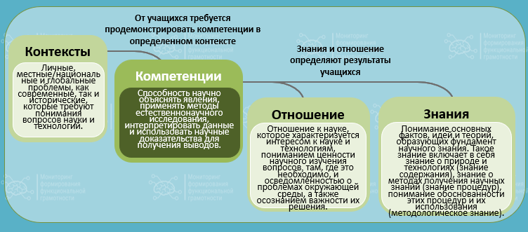
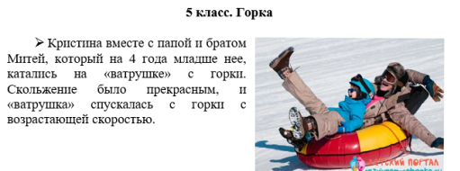
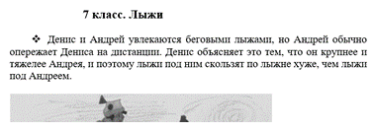
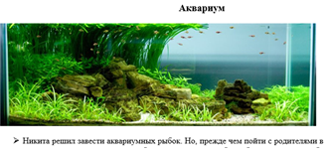
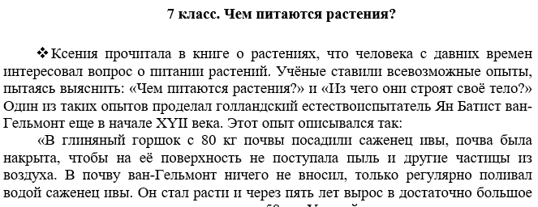
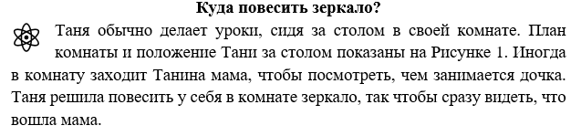
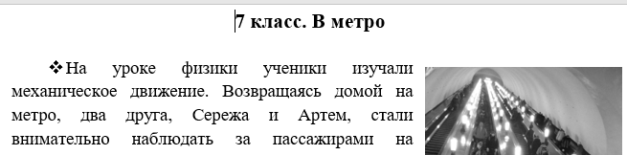
Естественнонаучная грамотность
Мониторинг 5 класс
Мониторинг 7 класс
Исследование PISA
Горки
Лыжи
Аквариум
Чем питаются растения?
Зеркала
Метро

Slide 25
Комплексные задания, разработанные для мониторинга формирования ЕНГ
5 класс
Магниты
Аквариум
Какая планета
Термос
Чем питаются растения
Горка
Мошки
Куда повесить зеркало
Аня и ее собака
Металл или дерево
Зима и лето
Хищные птицы
7 класс
Мячи
Как питаются растения
Лыжи
Как растения пьют воду
Зима и лето
Метро
Аня и ее собака
Реки

Slide 26
Мячи 1/4
Ребята собрались пойти поиграть в баскетбол. Илья принес мяч. Ваня подержал его в руках и сказал, что мяч надо подкачать. «Зачем? – спросил Илья. – У него и так хороший отскок». Ваня сказал, что для мячей, которыми играют профессиональные игроки, существуют свои стандарты отскока. Например, если мяч свободно падает с высоты 180 см, то отскок от твердой поверхности у него должен быть не меньше 120 см и не больше 140 см.
Задание 1
Может ли баскетбольный или футбольный мяч отскочить от твердой поверхности на такую же высоту, с какой он падает?
Напишите в ответе «Может» или «Не может» и объясните свое решение.

Slide 27
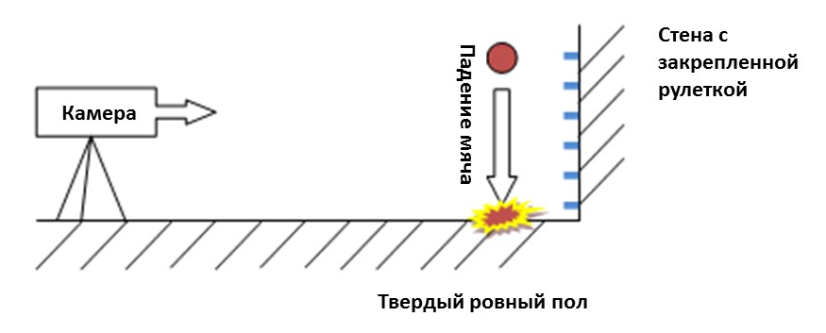
Мячи 2/4
Ваня предложил Илье, определить, соответствует ли этим стандартам тот мяч, который он принес. Ребята забыли про игру, а вместо этого провели исследование, схема которого показана на рисунке 1.
Для этого исследования они использовали смартфон с видеокамерой, позволяющей вести замедленную съемку со скоростью 120 кадров в секунду, а на стене закрепили рулетку с ценой деления 1 см.
Задание 2
Можно ли в таком исследовании определить следующие характеристики?
Отметьте в таблице ниже те характеристики, которые можно определить в этом исследовании.
Средняя скорость падения мяча
Время падения мяча
Давление воздуха внутри мяча
Высота отскока

Slide 28
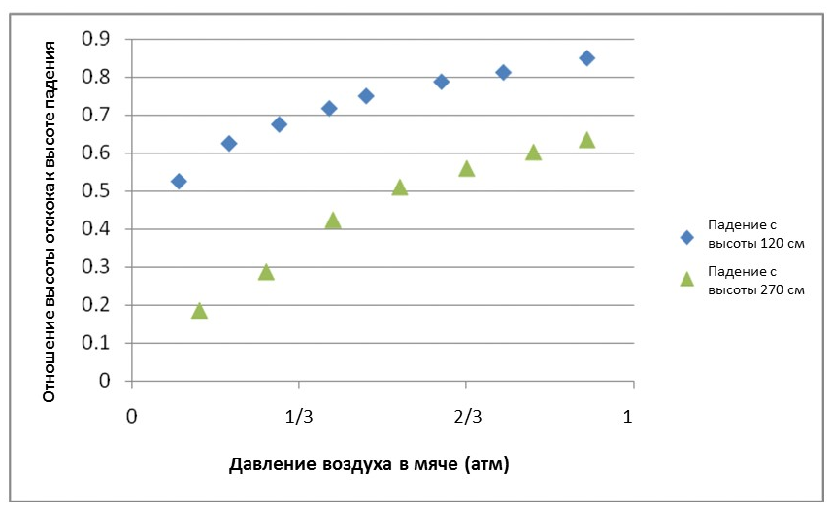
Мячи 3/4
В результате своего исследования ребята обнаружили, что мяч при падении с высоты 180 см отскакивал примерно на 90 см. Тогда Илья спросил Ваню: «Но почему ты думаешь, что если мы накачаем мяч сильнее, то отскок у него будет выше?» Вместо ответа Ваня показал другу график (рисунок 2), который он нашел в одной научной статье, где специально исследовался отскок мячей.
Задание 3
Какой ответ на свой вопрос должен получить Илья из этого графика?

Slide 29
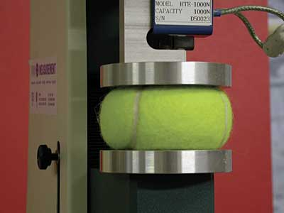
Мячи 4/4
“Видимо, – сказал Илья, – высота отскока зависит от упругости мяча”. “Смотря что ты называешь упругостью”, – ответил Ваня и показал фотографию еще одного испытания, которому подвергают мячи, на этот раз теннисные. В этом испытании мяч сдавливают так, чтобы он сжался на 1 см, и фиксируют, при какой нагрузке, измеряемой в ньютонах, это происходит.
Задание 4
Какая физическая величина, характеризующая мяч, определяется в этом испытании?
Выберите один ответ.
Масса мяча
Жесткость мяча
Плотность мяча
Температура мяча

